Slide 1
텍스트마이닝
한국 역대 대통령 연설문 분석
베리타스 2조
김우영 정주연 김은희 이태환 김영빈 손현영

Slide 2
목차
서론
동기 및 목적
문헌연구
2. 본론
(1) 자료설명
(2) Wordcloud
(3) 감성분석
(4) 군집시각화
(5) 유사도분석
3. 결론
(1) 결과 요약 및 한계점

Slide 3
Executive summary
참조
대한민국 대통령 신년사의 텍스트 언어학적 연구 – 김순옥
네트워크 기반 대한민국 역대 대통령 취임사 분석 – 김학용 대통령 취임사의 언어 특성 분석 – 김병홍
대한민국 대통령의 취임사 연구_텍스트 마이닝에서의 특성값을 중심으로 – 조용림
LDA토픽모델링을활용한역대대통령취임사에내재된정책기조분석 – 박태정

Slide 4
01 서론
(1) 동기 및 목적

Slide 5
01 서론
(2) 문헌연구

Slide 6
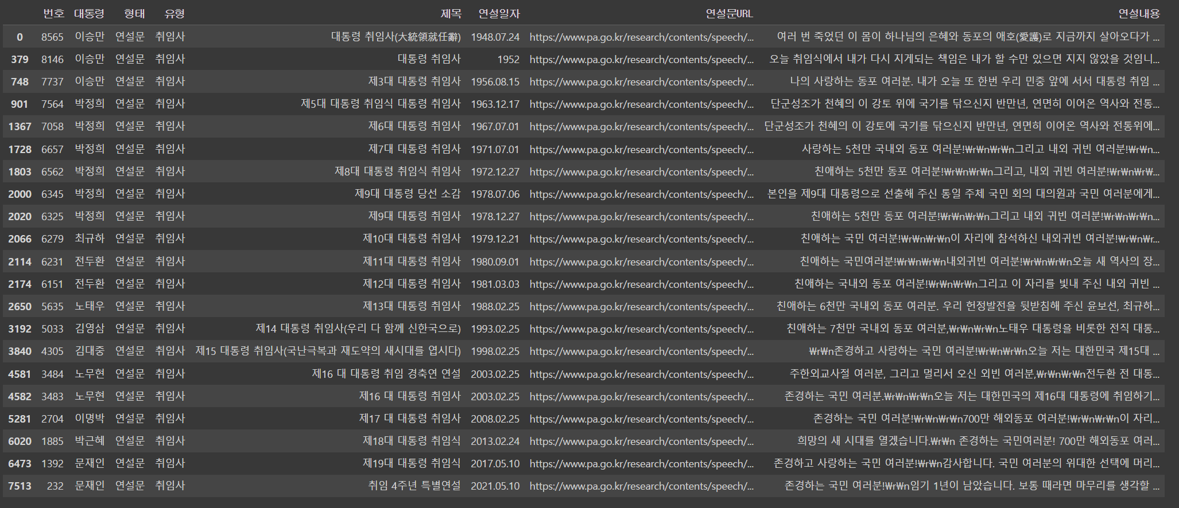
02 본론
(1) 자료 수집
셀레니움을 이용한 크롤링 방식으로 행정안전부 대통령 기록관(대통령 기록관 | > 기록컬렉션 > 연설기록 > 전체 (pa.go.kr))의 대통령 연설문을 2차례에 걸쳐 크롤링 진행함
1차 크롤링
- 이름
- 형태
- 유형
- 제목
- 연설문URL
2차 크롤링
- 연설내용
총 7725 건의 연설문을 크롤링하였으며, 이 중 대통령 취임사를 선택하여 분석하기로 결정

Slide 7
02 본론
(1) 자료설명

Slide 8
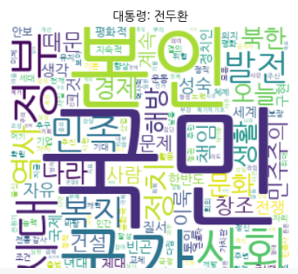

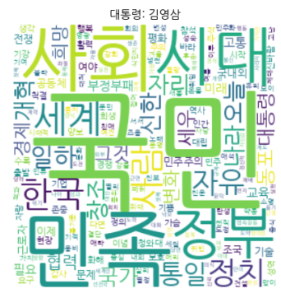
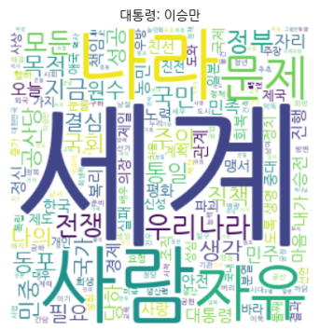
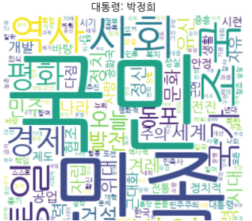
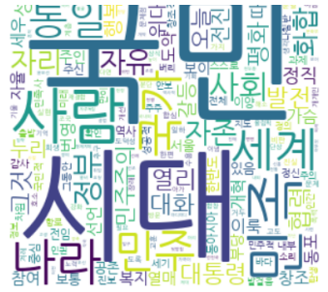

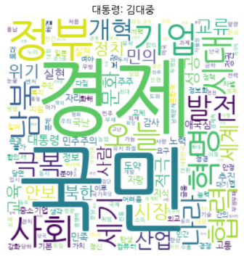
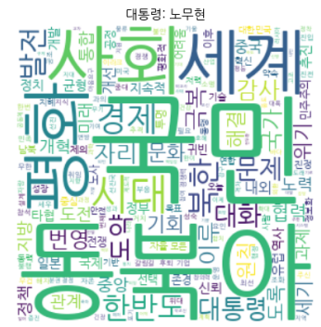
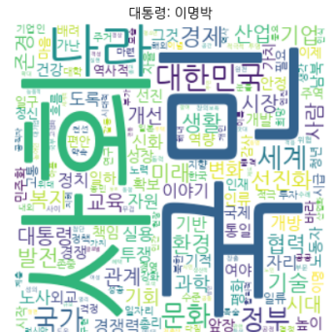
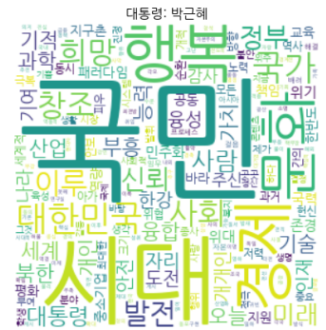
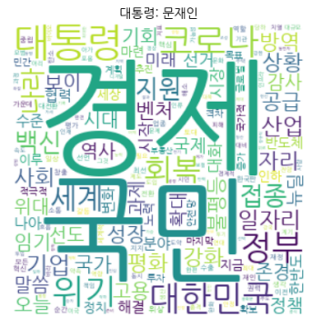
02 본론
(2) Wordcloud
ㅇㅇㅇㅇㅇㅇㅇ

Slide 9
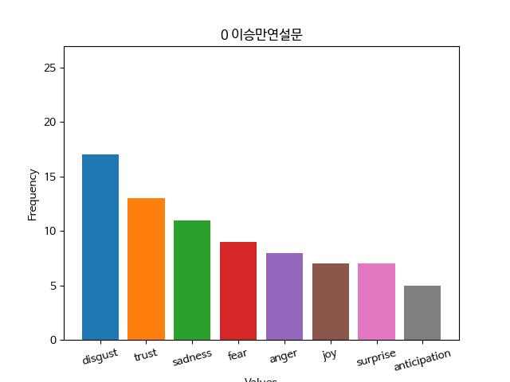
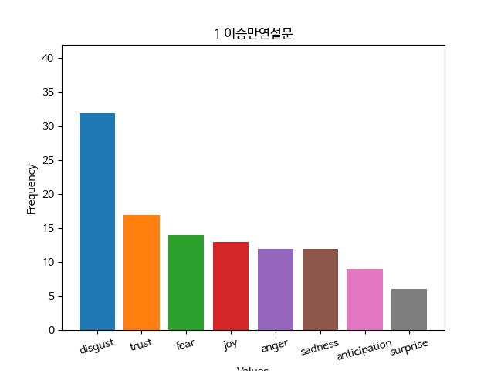
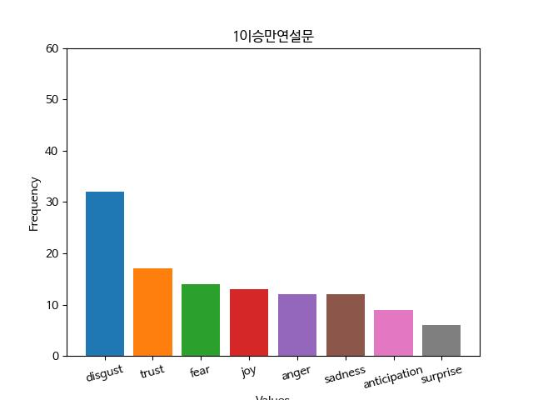
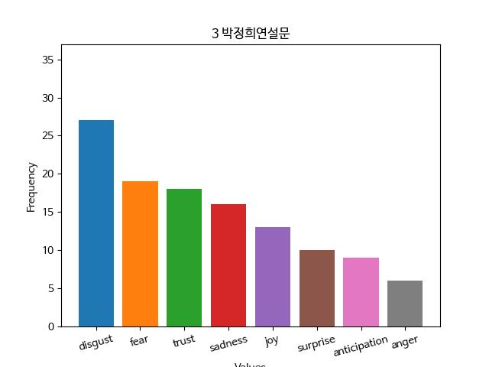
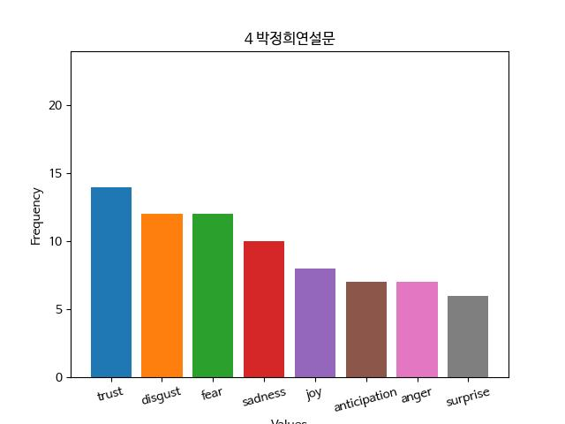
02 본론
(3) 감성분석
대통령 연설문 감성 분석 그래프
1대 대통령
2대 대통령
3대 대통령
4대 대통령
5대 대통령

Slide 10
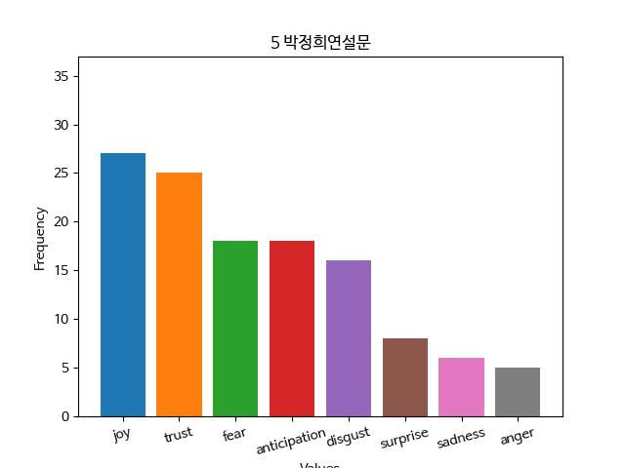
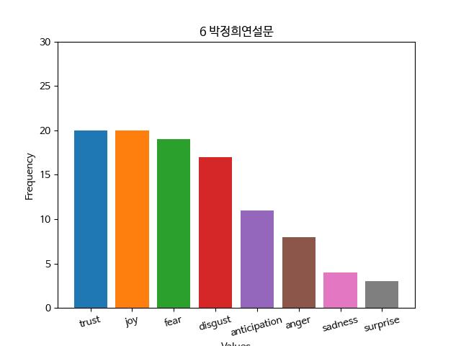
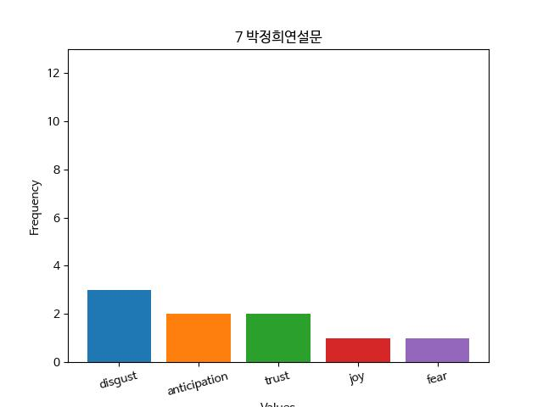
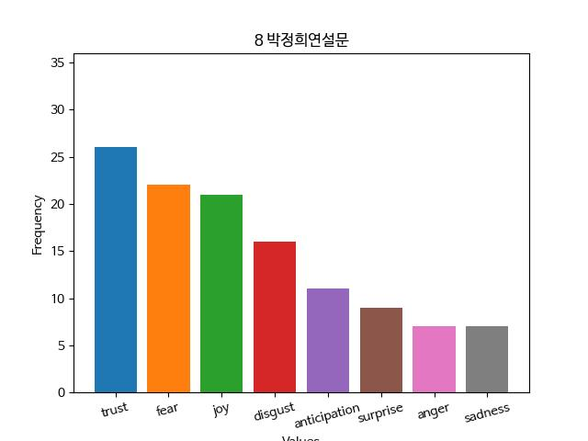
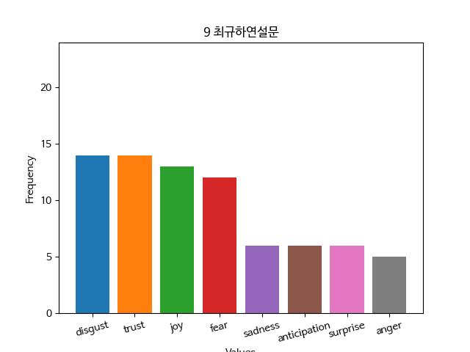
02 본론
(3) 감성분석
대통령 연설문 감성 분석 그래프와 긍정/부정 점수(수치가 높을수록 긍정)
6대 대통령
7대 대통령
8대 대통령
9대 대통령
10대 대통령

Slide 11
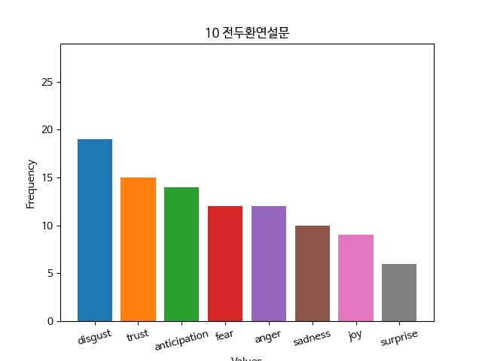
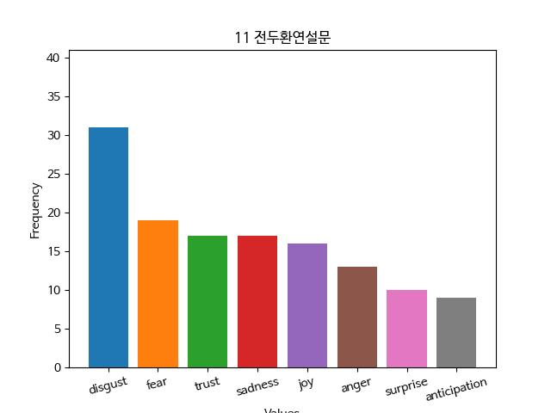
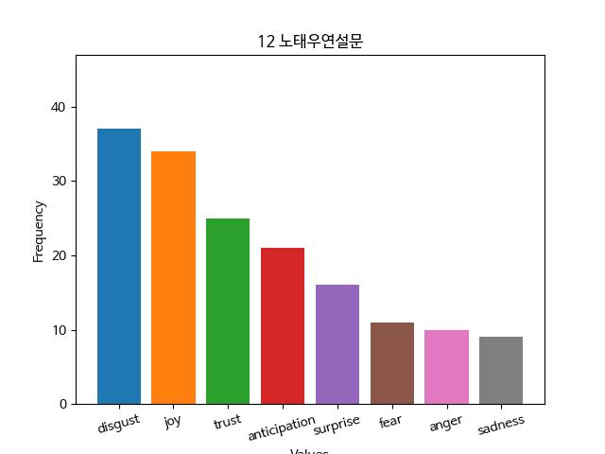
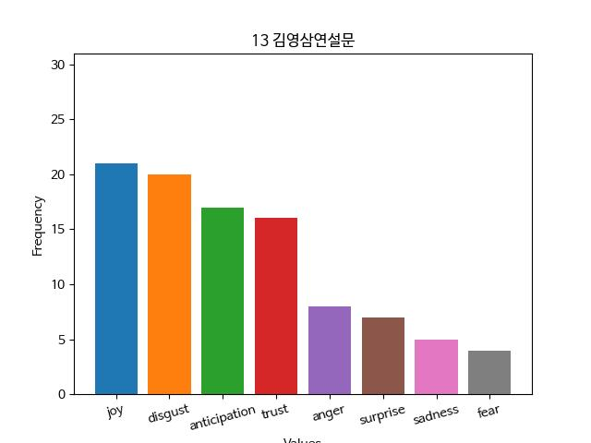
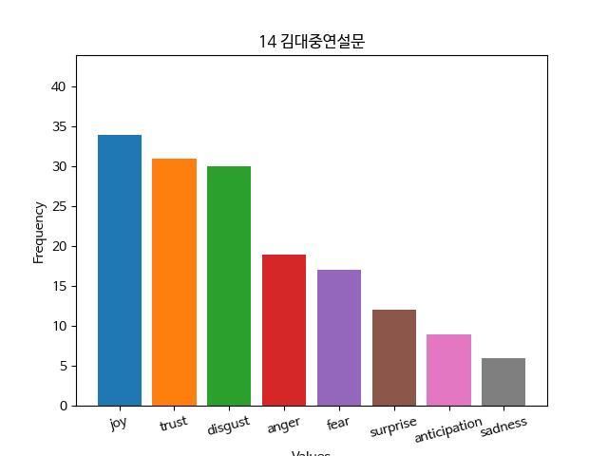
02 본론
(3) 감성분석
대통령 연설문 감성 분석 그래프와 긍정/부정 점수(수치가 높을수록 긍정)
11대 대통령
12대 대통령
13대 대통령
14대 대통령
15대 대통령

Slide 12
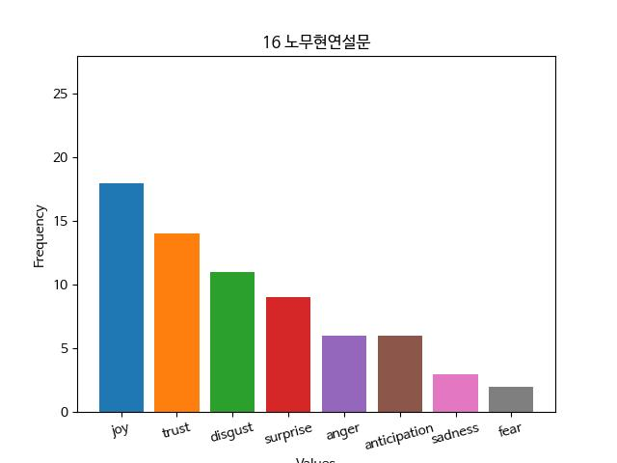
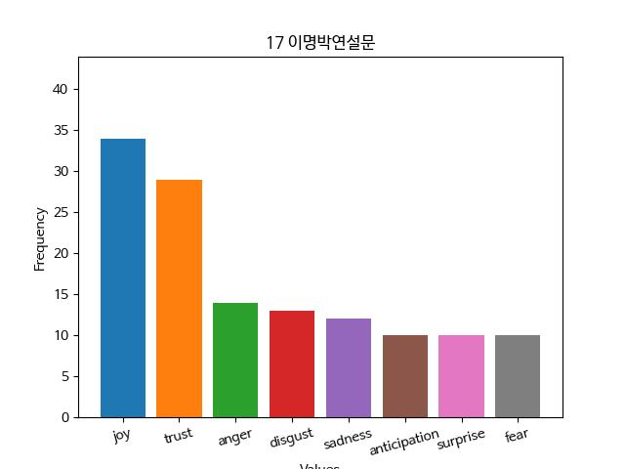
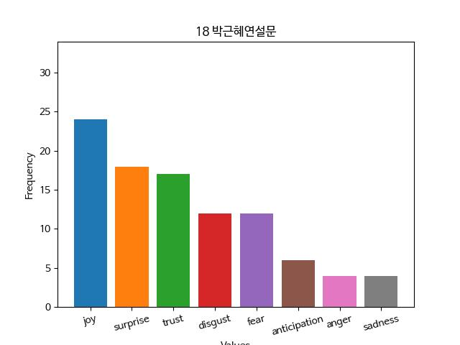

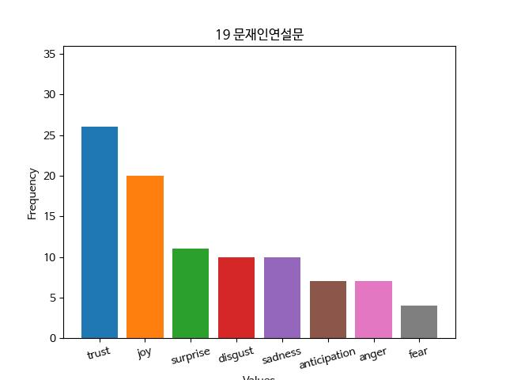
02 본론
(3) 감성분석
대통령 연설문 감성 분석 그래프와 긍정/부정 점수(수치가 높을수록 긍정)
16대 대통령
17대 대통령
18대 대통령
19대 대통령

Slide 13
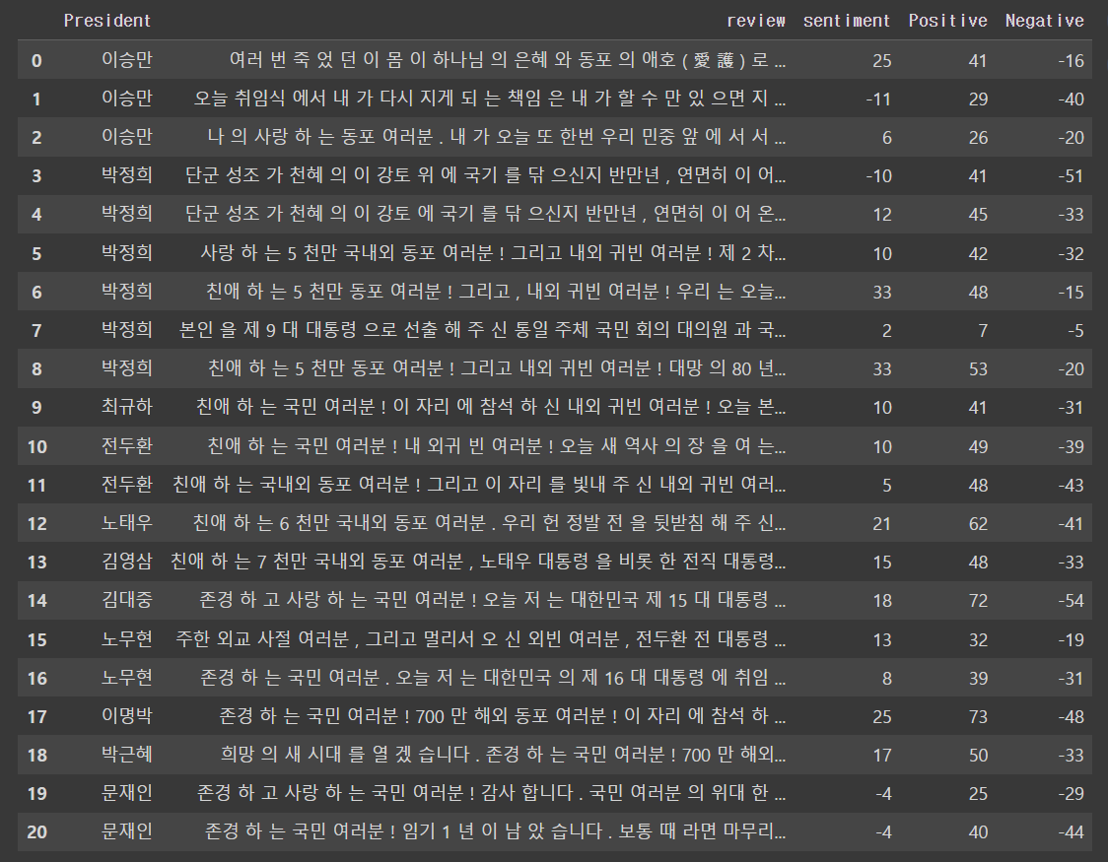
02 본론
(3) 감성분석 – 감정점수/긍정/부정 분석
대통령 연설문 감성/긍정/부정 점수

Slide 14
02 본론
(3) 감성분석
대통령 연설문별로 제일 높은 감성의 합은 disgust 9, trust 4, joy 6로 나타났다.
연설문의 내용으로 볼 때 파이팅하자는 의미지만, 부정적인 단어가 많이 나와서 분석결과가 disgust로
나온 것으로 보인다. 감정 분석 모델은 감정 사전을 기반으로 동작하는데, 감정 사전에 포함된 단어 및 감정 점수의 한계로 인해 이러한 결과가 도출된 것으로 보인다.

Slide 15
02 본론
(4) 군집시각화

Slide 16
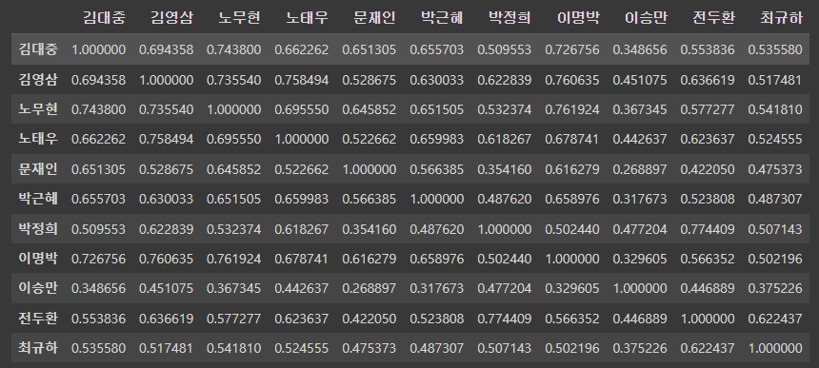
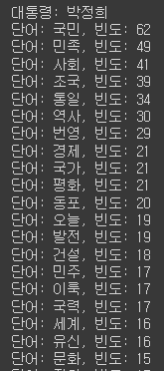
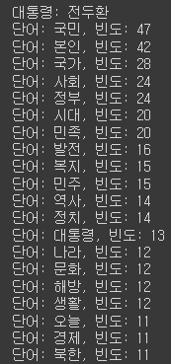
02 본론
(5) 유사도분석 – 코사인
대통령별 연설문을 하나의 문자열로 결합 후 대통령별 연설문 간 코사인 유사도를 분석한 결과,
박정희, 전두환 대통령의 유사도가 0.774409로 가장 높게 나타났다.
단어 빈도 분석에 따르면, ‘국민’,’사회’,민족’,’역사’,’발전’ 등의 단어가 공통적으로 자주 노출된다.

Slide 17
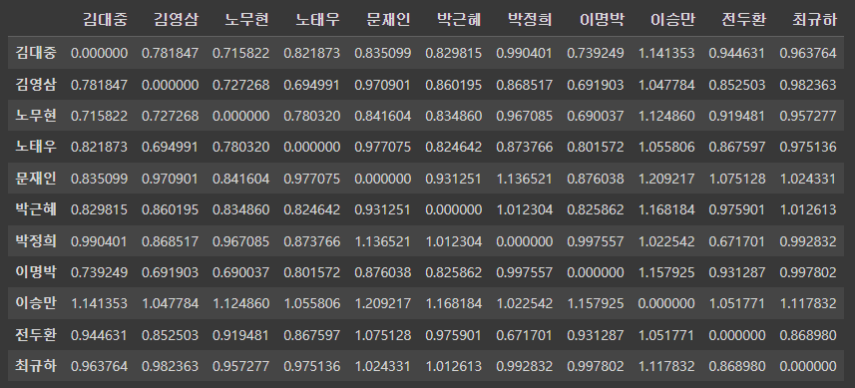
02 본론
(5) 유사도분석 – 유클리디안 유사도
유클리디안 유사도 분석 결과 또한 박정희, 전두환 대통령의 유사도가 0.671701로 가장 거리가 가깝게 나타났다.
대통령이라는 동일한 직무 및 취임사라는 공통적인 특성으로 인하여 각 대통령 간 유사도의 차이가 크지 않게 나타난 것으로 생각된다.

Slide 18
03 결론
(1) 결과 요약 및 한계점

